Slide 1
observeren

Slide 2
Doel van deze les
Jij kunt een observatiemethode kiezen om in de praktijk te gebruiken.

Slide 3
Doel observeren
Je wilt een probleem onderzoeken om een plan van aanpak te schrijven
Je wilt het effect van medicatie of van toegepaste gedragsregulatie meten
Ter voorbereiding op een overplaatsing

Slide 4
Waarom observeren?
Planmatig handelen
De essentie van observeren is dat gegevens worden verzameld zonder persoonlijke interpretaties! Hierdoor kun je planmatig handelen.
Wat zijn interpretaties?
Wat is het verschil tussen objectief en subjectief ?
Janson en Memelink (2005) onderscheiden vier stappen bij planmatig handelen:
1.Signaleren
2.Diagnosticeren
3.Handelen
4.Evalueren.

Slide 5
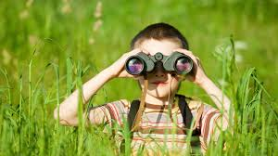
Observeren zo echt mogelijk
Kies het juiste moment.
Je moet de rust hebben.

Slide 6
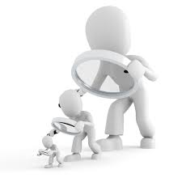
Volgen, observeren en registreren
Vele verschillende modellen om te registreren en te observeren.
Handelingsgericht observeren
Observeren is een vorm van bewust waarnemen waarbij je vooraf een doel vaststelt en een plan maakt voor de manier waarop je dat gaat doen.
3 zaken die belangrijk zijn:
Wat is de focus van de observatie (welke client /welke situatie?),
Wanneer de observatie gaat plaatsvinden (geschikte momenten),
Hoe de observatie kan plaatsvinden.

Slide 7
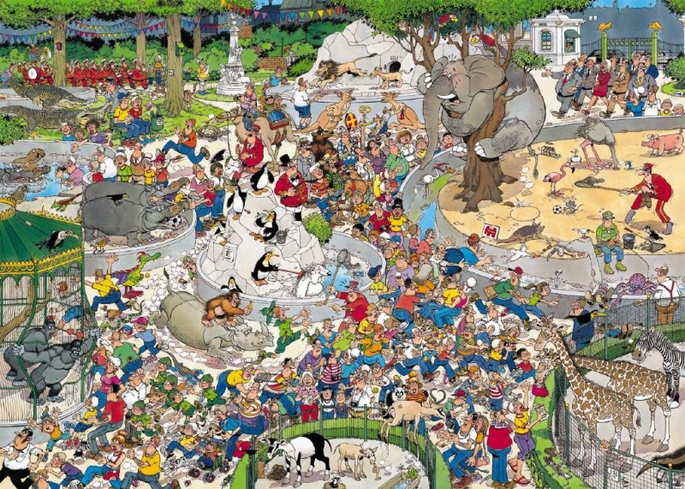
Observeren is Objectief zijn!
Observeren is dus niet hetzelfde als even naar je werksituatie kijken.
Observeren is eigenlijk een manier van onderzoek doen:

Slide 8
Waarnemen en observeren
Waarnemen
is iets bij toeval opmerken met een van je zintuigen. Horen, zien, voelen, ruiken
. Observeren
is het bewust en systematisch met een vooropgesteld doel waarnemen van het gedrag van mens of die

Slide 9
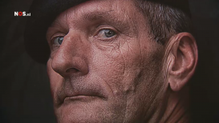
Gericht observeren geeft je een voorsprong in gesprekken
50-93% van onze boodschap wordt bepaald door wat wij non-verbaal uitstralen.

Slide 10
Optische illusies

Slide 11
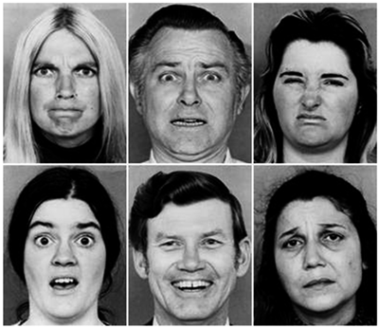
Emoties aflezen
De zes basisemoties volgens Paul Ekman:
1.boosheid,
2.angst,
3.walging,
4.verbazing,
5.vreugde
6. verdriet

Slide 12
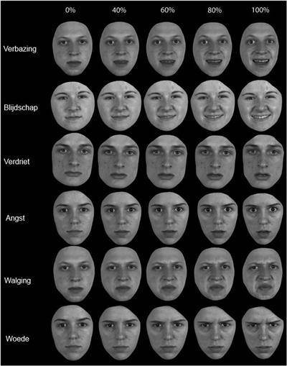
Maar hoe zit dat bij speciale doelgroepen?
De Emotion Recognition Task (ERT): Een test om de perceptie van emotionele gezichtsuitdrukkingen te meten
ROY P.C. KESSELS, BARBARA MONTAGNE

Slide 13
Selectieve aandacht test
Een mens kan niet alles in één keer waarnemen!
goed kijken zie jij de verschillen?
21 andere zaken

Slide 14
Op je stage observeren
1.Signaleren je observatie ?
2.Diagnosticeren wat is jouw analyse?
3.Handelen waar zet je op in de volgende keer?
4.Evalueren. Wat is het resultaat:

Slide 15
Bewust en systematisch observeren
Observatie doel is bekend
Observatie methode is bekend
Registratie van de observatie gegevens zijn bekend
Lengte van de observatie is bekend

Slide 16
Bewust en systematisch observeren gaat in bepaalde stappen
Aanleiding observatie (vraagstelling) beschreven of hypothese (vooronderstelling)
Observatiedoel is “smart” geformuleerd
Observatie methode is bekend
Bepalen van de plaats, situatie, data en tijdstippen
Observatie duur is bekend
Registratie van de bevindingen zijn bekend

Slide 17
observatiemethoden
Continue
Is een vorm van vrije observatie. Je observeert een cliënt of een groep voortdurend. Wel een doel, maar meestal niet erg concreet
Interval observatie
Observatie op verschillende tijdstippen, maar met zelfde doel, technieken en hulpmiddelen
Contextuele observatie
Naast de cliënt wordt ook de omgeving/situatie geobserveerd
Protocollaire observatie
Observatie volgens een van te voren vastgesteld protocol en/ of observatieschema

Slide 18
Observatie technieken
Tijdgericht (time-sampling)
Het concreet aangeven hoe vaak of hoe lang een incident duurt. Gericht op een gebeurtenis (event-sampling)
Naast aantal en tijd wordt het incident zelf en de omgeving ook geobserveerd.
Intern observeren (participerend)De observator is zelf actief in de groep.
Extern observeren (niet participerend)Observator maakt wel deel uit van de groep, maar neemt niet actief deel.

Slide 19
Hulpmiddelen bij observeren
Je zintuigen
Beoordelingsschalen
Spelmaterialen
Audio en video
Speciaal ingerichte ruimtes (one way screen

Slide 20
Stappen bij observatieplan
Verzamel noodzakelijke gegevens cliënt
Bepaal een doel/ hypothese
Kies een methode
Kies een techniek
Kies een hulp- registratiemiddel voor de observatie
Maak een observatieplan
Informeer de cliënt
Observeer de cliënt en/of omgeving
Leg de verkregen informatie vast

Slide 21
Observatie regels Neem jezelf niet als norm
Wees je bewust van je eigen projecties
Leg geen verbanden tussen uiterlijk en gedrag
Houd je bij de feiten
Zie de persoon niet los van de groep
Als je in een situatie ingrijpt, beinvloed je de observatie

Slide 22
Valkuilen bij observatie
Tracht zo objectief mogelijk en niet subjectief te observeren.
Subjectiviteit kan ontstaan door vooroordelen (HALO+ of HORN- effect)
Interesses
Emoties (boosheid, medelijden, angst)
Eerder opgedane ervaringen
Vermoeidheid
Je checkt niet wat je hebt gezien/ gehoord

Slide 23
Opdracht 1. Neem een foto van jezelf
Beschrijf deze foto zo objectief mogelijk
Laat een klasgenoot deze foto ook beschrijven
Vergelijk jouw beschrijving met die van je klasgenoot en bespreek deze met elkaar op overeenkomsten en verschillen
Hoe zouden de verschillen kunnen ontstaan?

Slide 24
Opdracht 2. Casus
Dennis woont in een sociowoning met nog 6 andere jongens met een verstandelijke beperking . Zij functioneren allemaal op het niveau van een kind van 15 jaar. Hij deelt de slaapkamer met een mede cliënt. Dennis slaapt de laatste tijd heel slecht. Bovendien is hij heel humeurig als hij uit bed komt en eet slecht. Een van de jongens van de sociowoning toont meer dan gewoonlijke interesse voor Dennis. Er wordt besloten d.m.v. observatie te kijken wat er aan de hand is. Wat is je hypothese (vooronderstelling) en hoe ziet je plan van aanpak eruit om vast te stellen of deze vooronderstelling juist is.

Slide 25
Kwalitatief en kwantitatief
kwalitatieve observatie
Je geeft de inhoud van het gedrag weer, inclusief alle nuances ervan.
Je kijkt naar het wat en hoe.
Zo kan het noteren van bijvoorbeeld wat iemand in een bepaalde situatie doet en hoe hij er dan bij kijkt veel informatie opleveren.
kwantitatieve observatie
Je kijkt naar hoe vaak bepaald gedrag voorkomt.
Het beantwoorden van de vraag ‘Hoe vaak kijkt Lisette naar buiten terwijl ze met de opdracht binnen bezig is?’
Dit kan je het beste turven.
IIII IIII II

Slide 26
Continue observatie
Wanneer je iemand of een situatie voortdurend observeert.
Je probeert hierbij zo veel als mogelijk te zien en horen. Je kunt dit gebruiken als je wel weet dat er iets aan de hand is, maar als je nog niet concreet weet wat precies.
Daardoor is je observatiedoel ook nog wat vager.
Bijvoorbeeld: je bent buurtwerker en begeleidt een groepje jongeren tijdens een ‘open inloop’. Je hebt het gevoel dat de sfeer bij de open inloop de laatste tijd slechter is en je wilt eens extra opletten wat er nu eigenlijk allemaal gebeurt tussen de bezoekers tijdens de inloop. Je besluit de eerst volgende keer een notitieblok mee te nemen en daarin alles op te schrijven wat je opvalt. Misschien zie je dan wel dingen gebeuren die je kunnen helpen bij het beantwoorden van de onderzoeksvraag: ‘Wat is de oorzaak van de teruglopende sfeer bij de ‘Open inloop.’

Slide 27
Intervalobservatie
Stel dat je een cliënt in de groep lastig tot activiteit komt. Hij/zij blijft maar zitten en is passief.
Vorige week ben je begonnen met activiteiten te bedenken die hem/haar motiveren om aan de slag te gaan.
Om na te gaan of je inzet resultaat heeft, besluit je om de komende 5 weken twee keer per week een moment te kiezen tot observatie.
Je gaat die dagen ’s morgens ieder half uur 5 minuten observeren of de cliënt actief bezig is.
Je observeert in dit geval met een interval tussen de observaties.
(voor stage iets minder geschikt; aangezien je het beste twee verschillende dagen in de week kunt kiezen bijv. een maandag en donderdag. )

Slide 28
Participerende observaties
Bij participerende observatie doet de professional zelf mee met een activiteit. Door bewust mee te doen, kun je als professional observeren hoe een cliënt op die veranderingen reageert.
Participerende 0bservaties vervullen twee functies.
1.Ze verschaffen aanknopingspunten om een goed aanbod te ontwikkelen. (past de activiteit? Is er ontwikkeling? Zone van de naaste ontwikkeling)
2.Gegevens kunnen gebruikt worden om op vaste momenten een stand van zaken op te maken in de ontwikkeling van een cliënt.

Slide 29
SGG –schema ook wel ABC schema genoemd.
Situatie - Gedrag – Gevolg
• S= situatie • In welke situatie komt het gedrag voor (waar, bij wie, wanneer)? Wat gaat er aan het gedrag vooraf?
• G= gedrag • Wat doet het kind? Omschrijf in concreet gedrag!
• G= gevolgen • Hoe reageer je op het gedrag? Hoe reageren andere? Wat is de ‘winst’?
Situatie | gedrag | gevolg
Lesley zit vooraan in de klas | Ze tekent in haar werkboek en hangt over de tafel | Ze kijkt niet naar de leerkracht die instructie geeft
De leerkracht geeft beurten | Lesley hangt over haar tafel en leunt op haar arm | Leerkracht reageert met boze stem als ze geen antwoord geeft.

Slide 30
voorbeeld
Observatie vb.docx

